Slide 1
电子商务及朋友圈商品流通平台
答辩人：郭大魁 指导老师：董晓

Slide 2
目录
1
项目背景和意义
2
项目设计
3
一些有趣的功能
4
毕设体会
5
项目展示

Slide 3
项目背景和意义

Slide 4



项目背景和意义
现状
随着互联网+的到来，互联网会成为人们生活中不可或缺的一部分，给人们提供了丰富多彩的信息资源。其中，网上购物由于其价格低廉、方便快捷的优势，市场份额越来越大，同时，普通民众通过开网店、做微商，实现了快速的创业，获得了很好的经济收益。

Slide 5






项目背景和意义
现状
电子商务网站层出不穷。有阿里巴巴的 B2B 模式、京东商城的B2C 模式、淘宝的C2C 模式以及百度糯米的O2O模式等。
Notes:
本身实体店的运营成本就比电子商务的高很多，昂贵的店铺租金、庞大的人力物力的支出等，使得实体店同款商品的单价通常比电商的同款商品价格高。这使得电商在性价比中占据了优势。

Slide 6
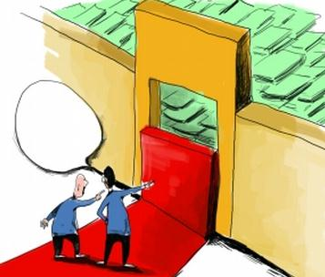
项目背景和意义
存在问题
对于那些不想开一个有一定商品规模的网店，只有极少数商品，不定期的发布商品的消费者来说，办理手续的流程复杂，开网店的门槛太高，他们很难把自己的商品在网上买卖。
还要申请网店？！

Slide 7



项目背景和意义
出发点
将在传统电商的基础上增加朋友圈商品流通的功能，相比于传统的电子商务，降低了商品发布的难度，有助于稀少有趣的商品流通，有助于商品的流通。
+
=

Slide 8
项目设计

Slide 9
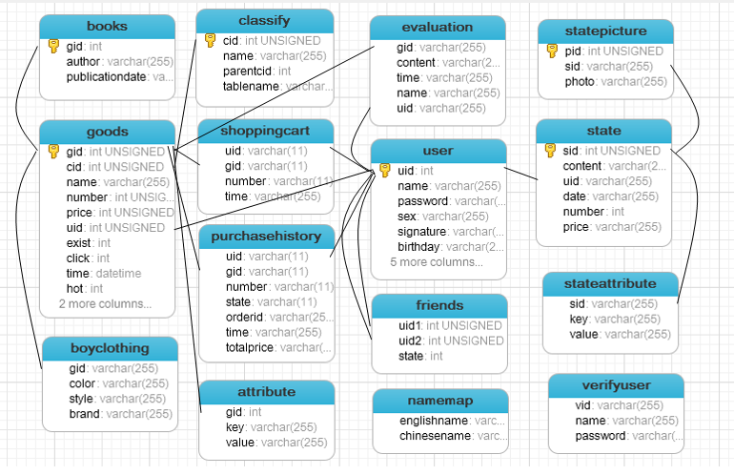
数据库设计
用户信息表 user表
好友关系表 friends表
大商城商品表 goods表
商品分类表 classify表
书籍分类信息表 books表
男装分类信息表 boyclothing表
商品的补充属性表 attribute表
购物车表 shoppingcat表
购买记录表purchasehistory表
评价信息表 evaluation表
朋友圈状态表 state表
状态图片表 statepicture表
状态的属性 stateattribute表
属性名称解析表 namemap表
审核人员信息表 verifyuser表

Slide 10
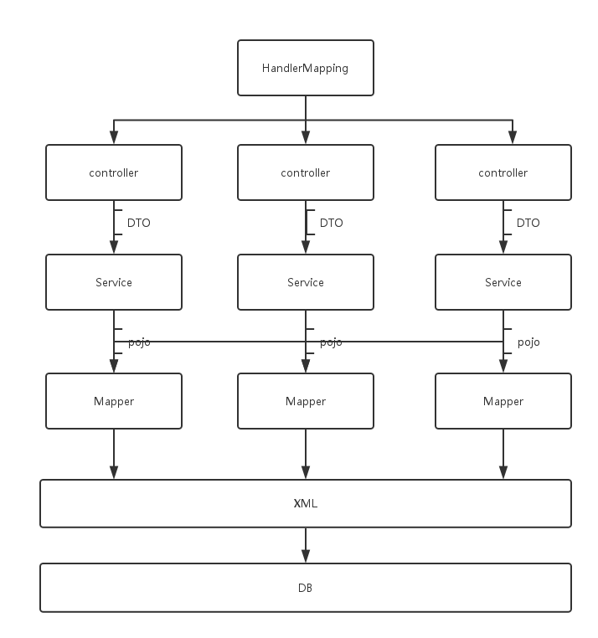
服务器架构图
HandlerMapping
handlermapping是spring框架提供的功能，相当于MVC中的C，负责根据请求的URL中的关键字匹配相应的controller
Controller
负责对请求的数据进行初步的处理和封装
Service
从Controller中接受到数据之后，调用相应mapper中的接口，大部分的逻辑处理都会在Service中完成
Mapper
持久层，是用mybatis框架开发的，负责通过接口封装SQL语句。

Slide 11
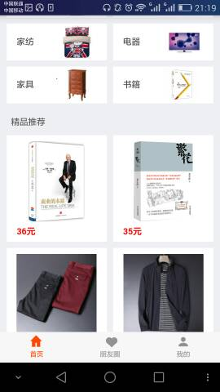
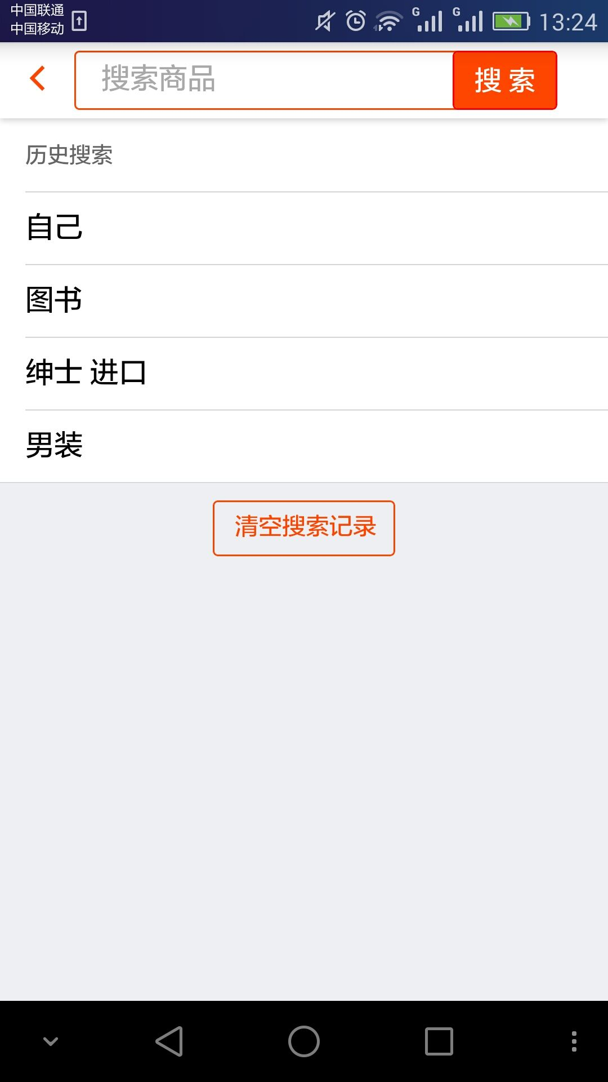
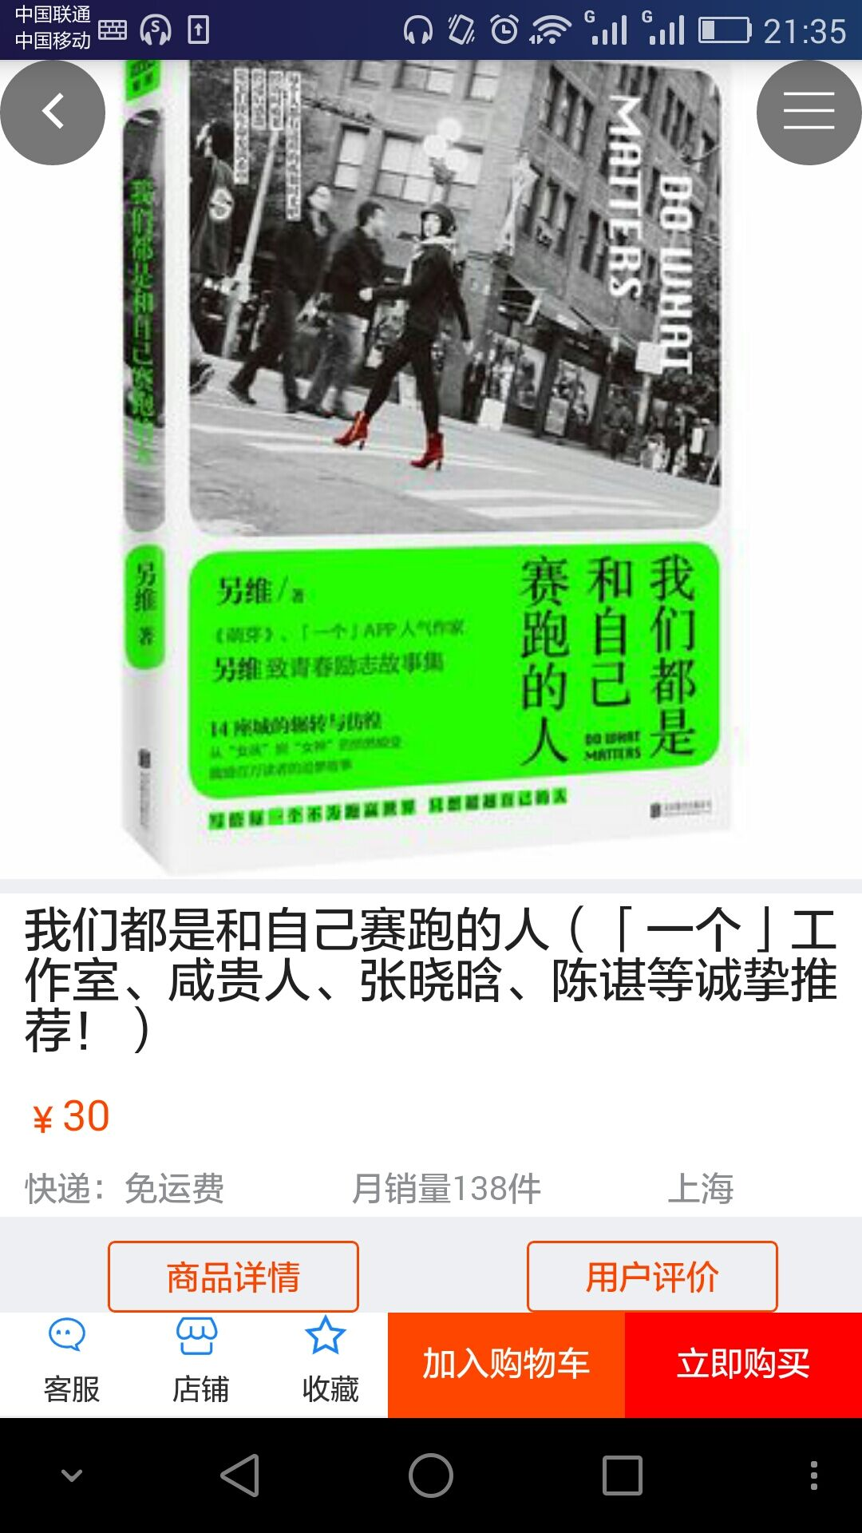
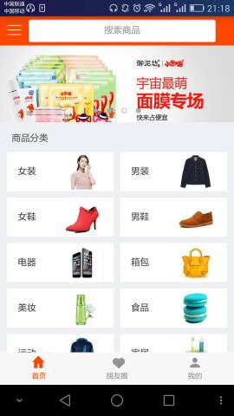
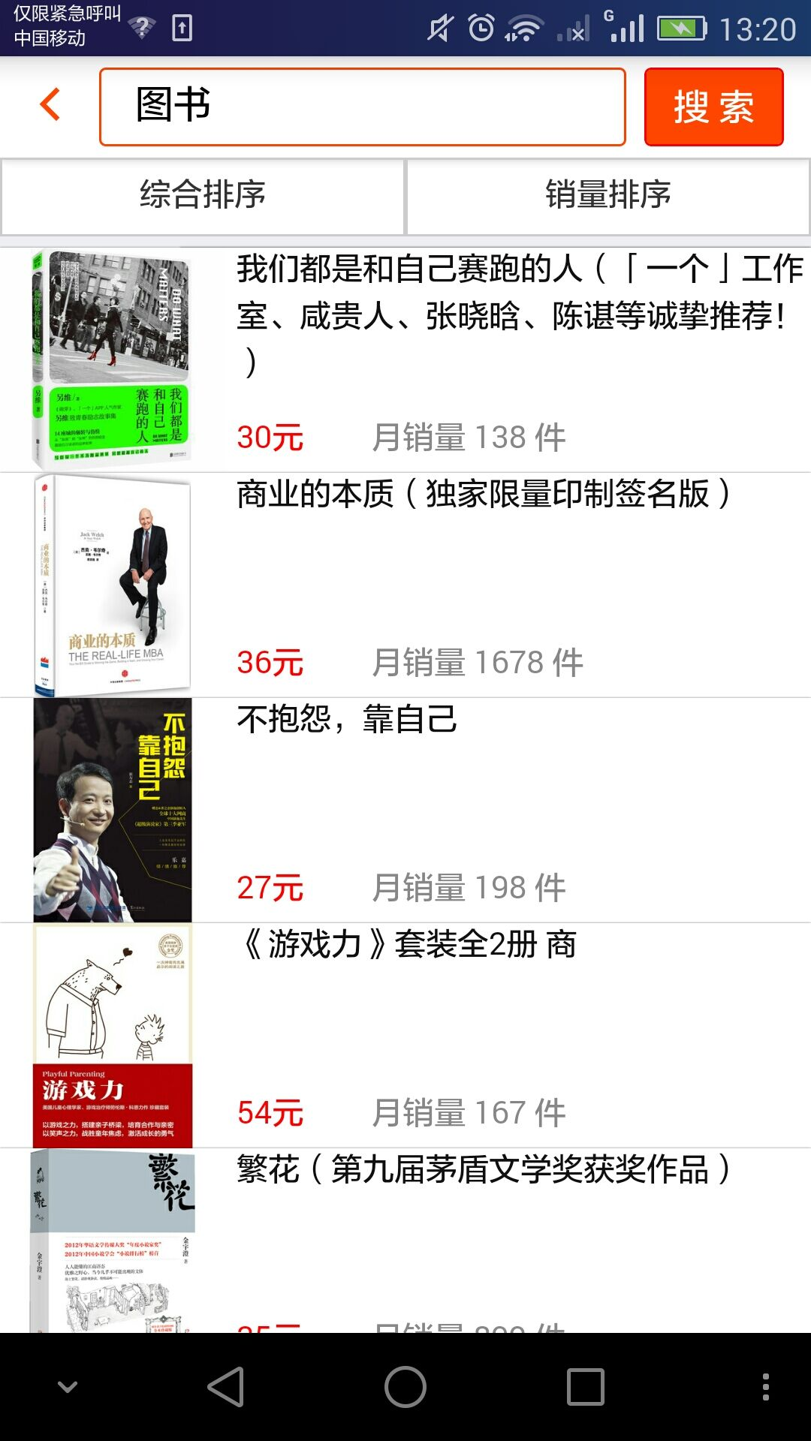
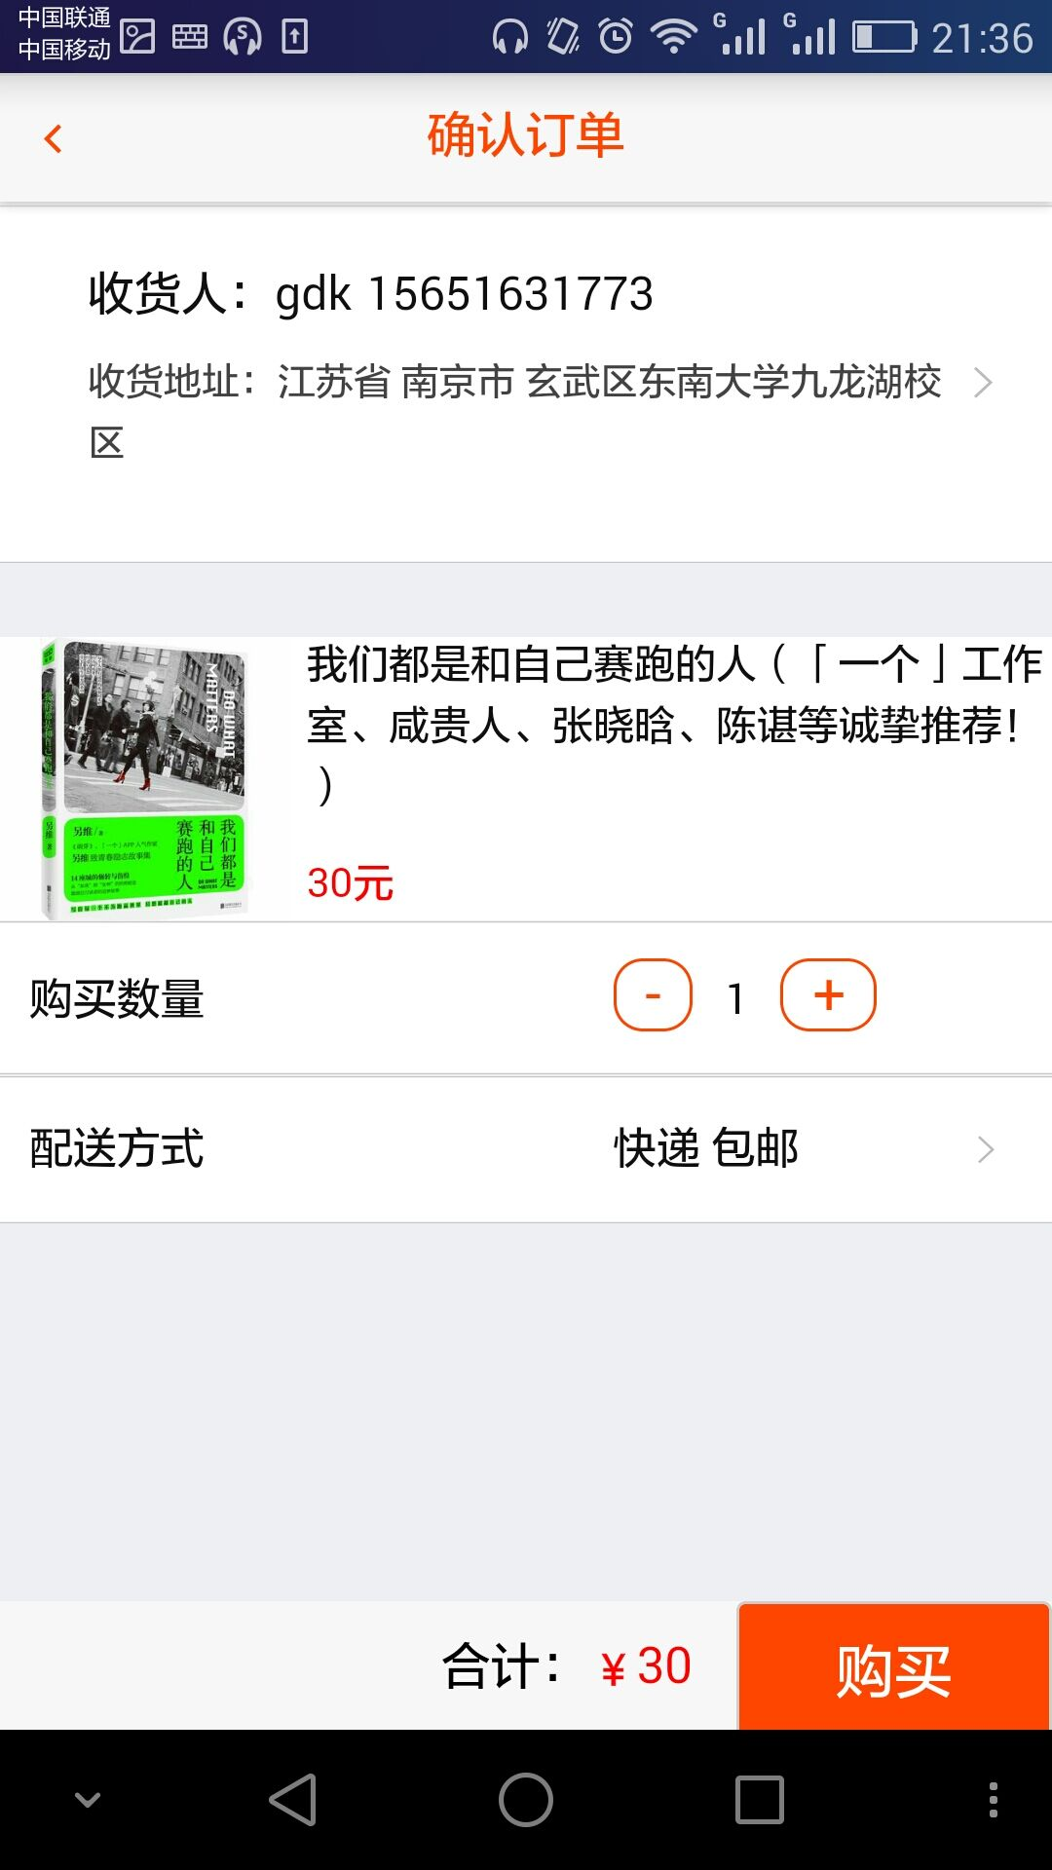
模块设计
模块设计
大商城模块
功能是买卖商家的产品，包含推荐产品的展示、搜索产品、产品的具体信息展示、加入购物车、买卖产品、评论等

Slide 12
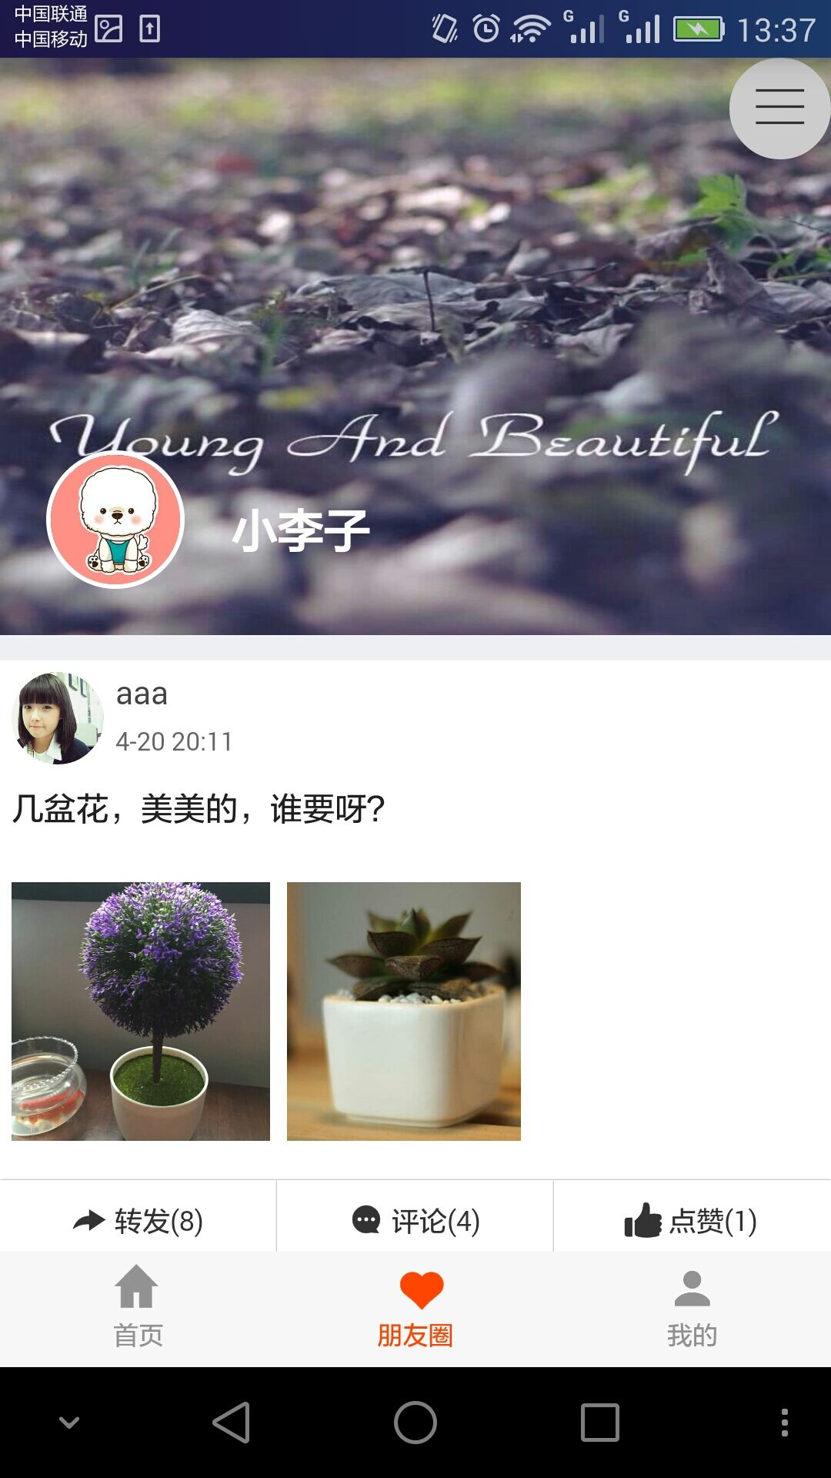
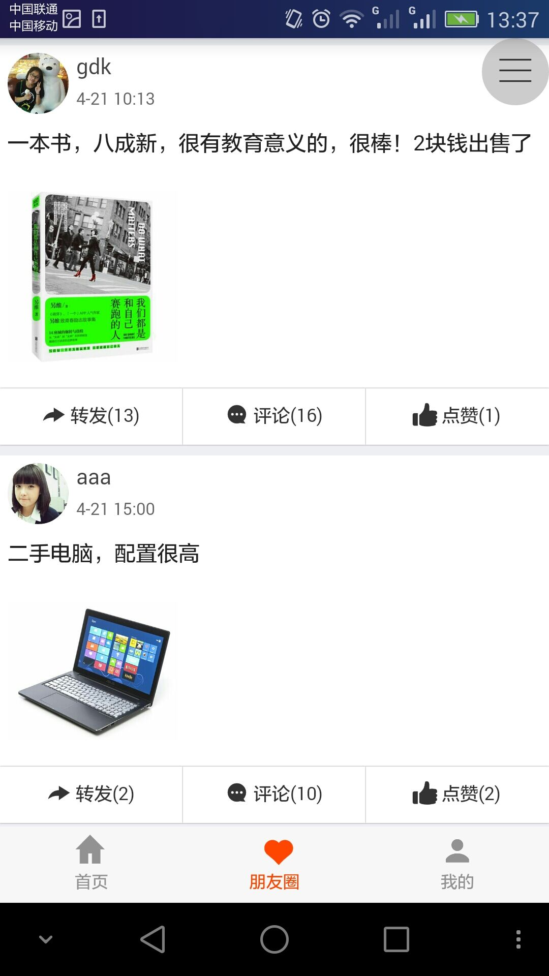
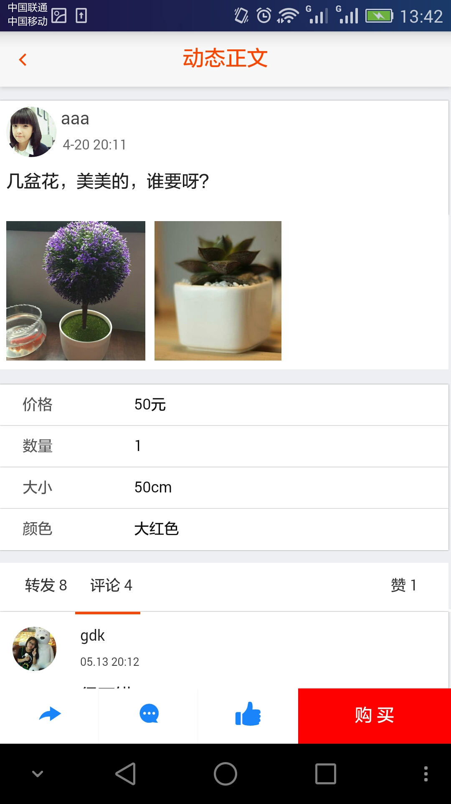
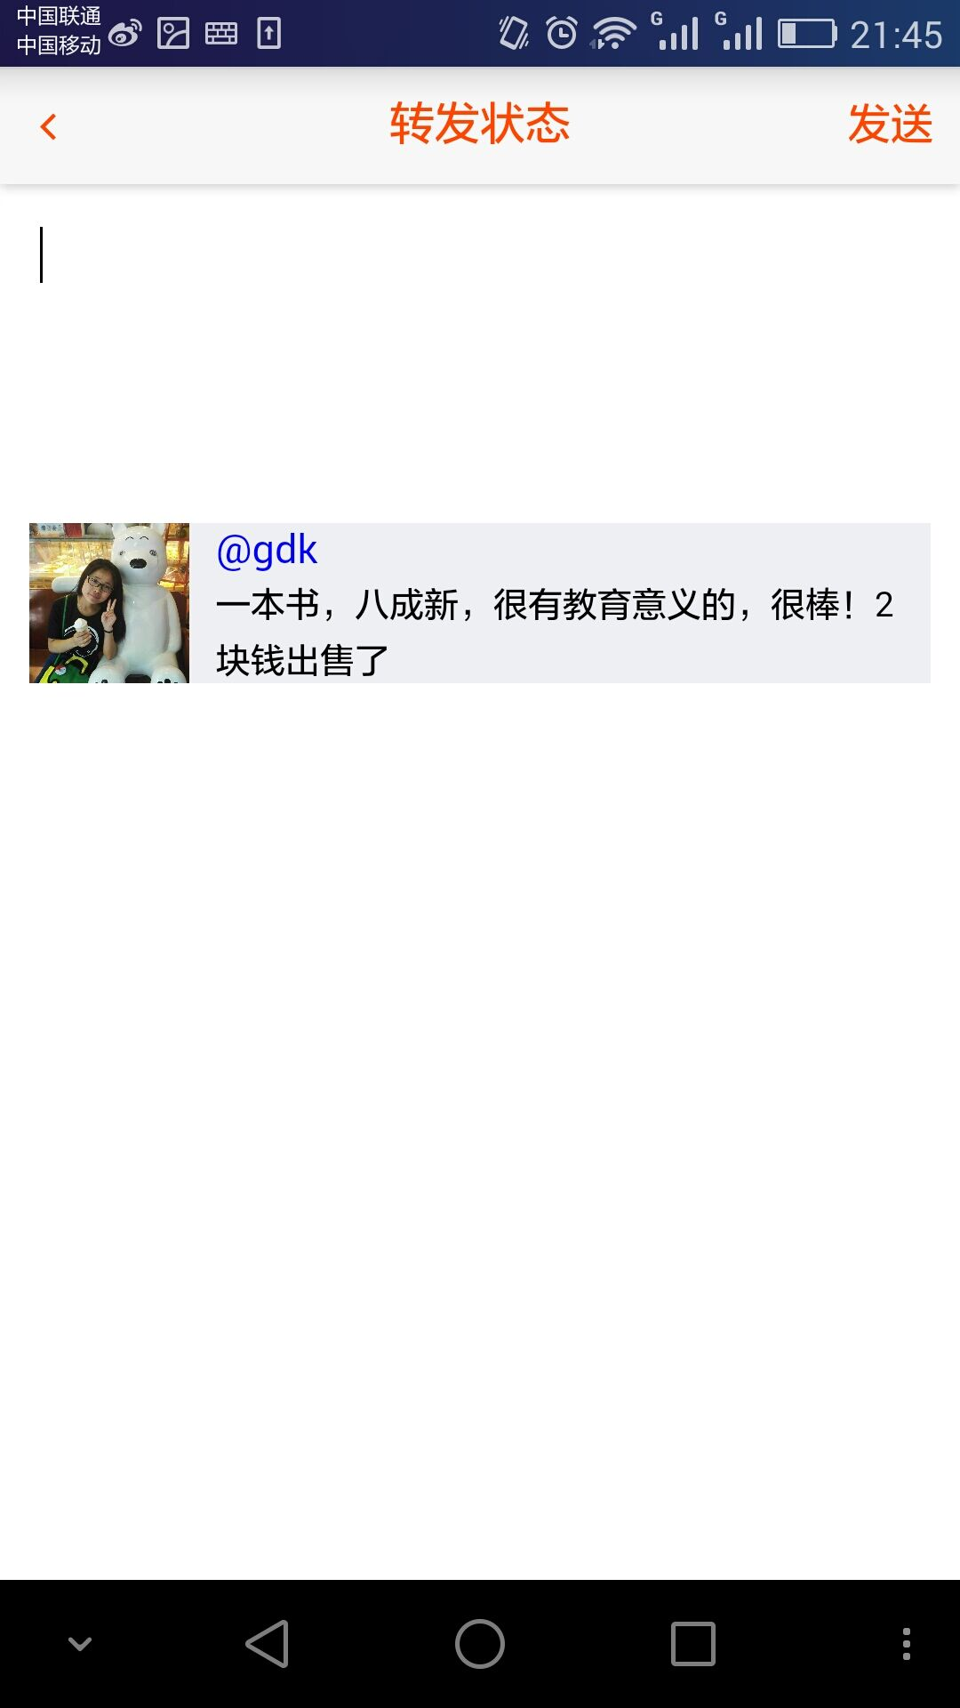
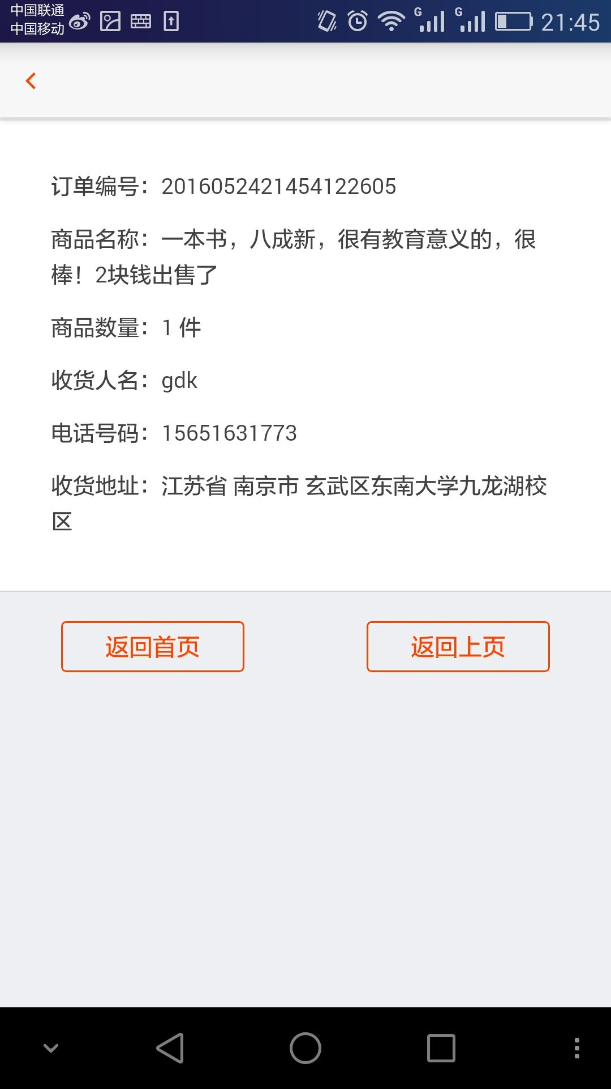
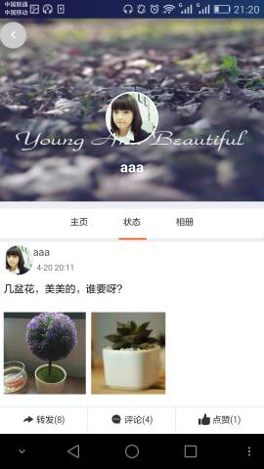
项目设计
模块设计
朋友圈模块
买卖普通消费者发布的产品。功能包含展示朋友的产品、产品的具体信息展示、点赞、评论、买卖产品、发布产品等

Slide 13
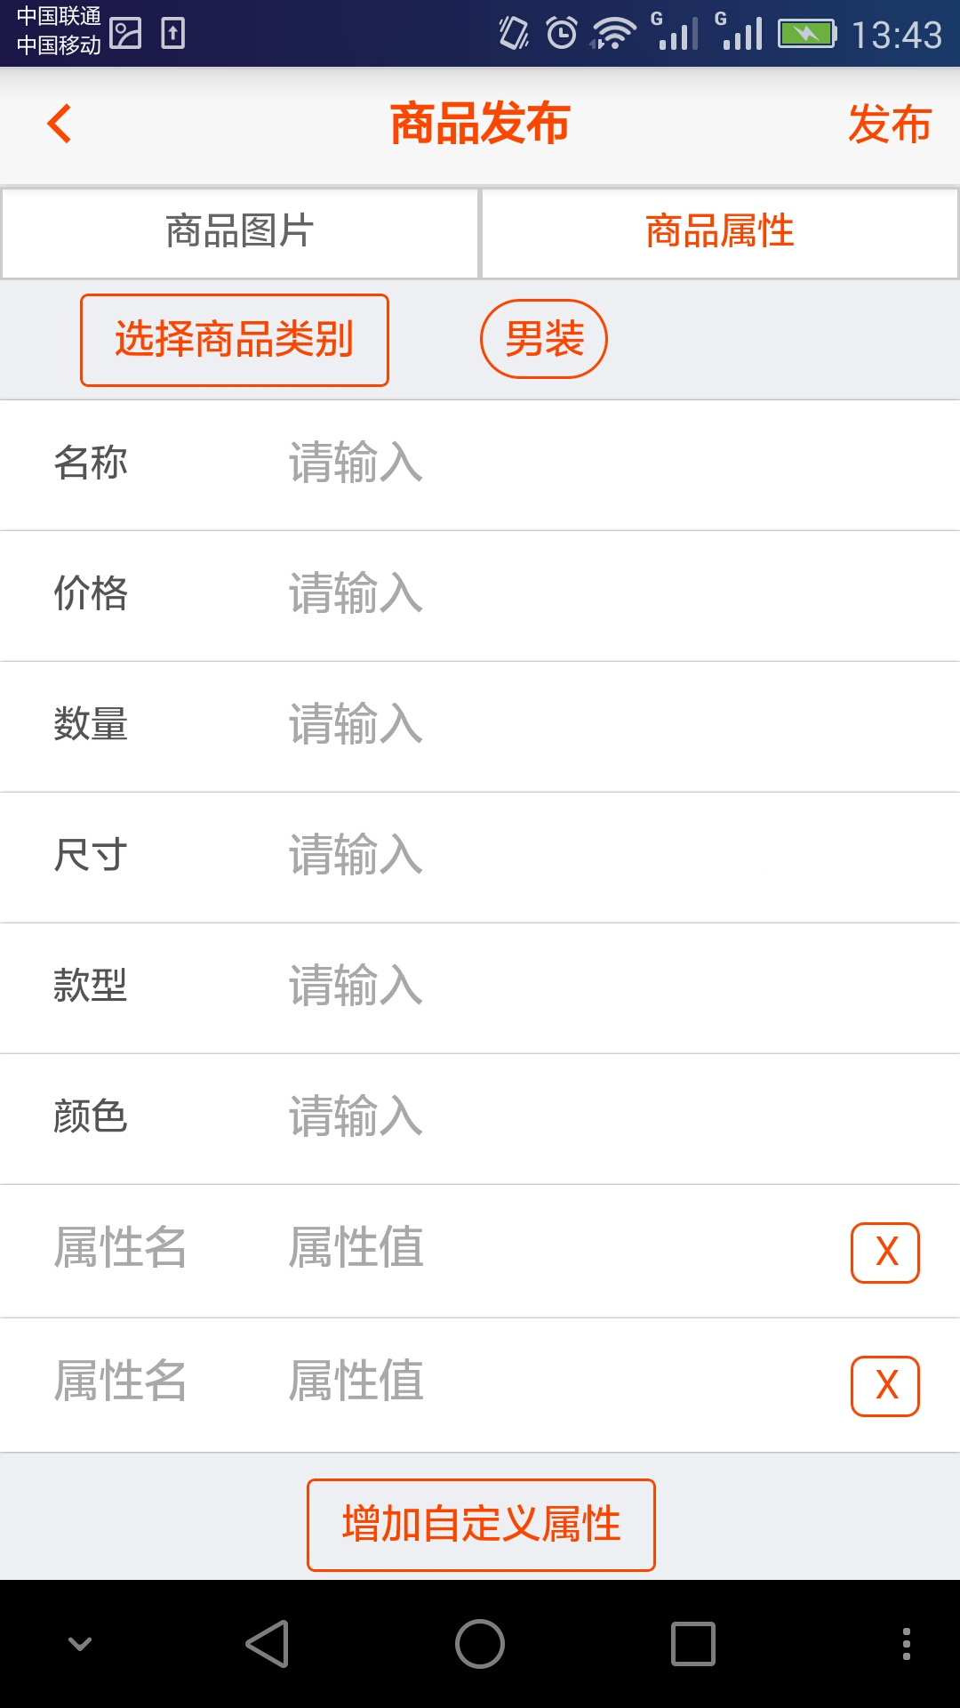
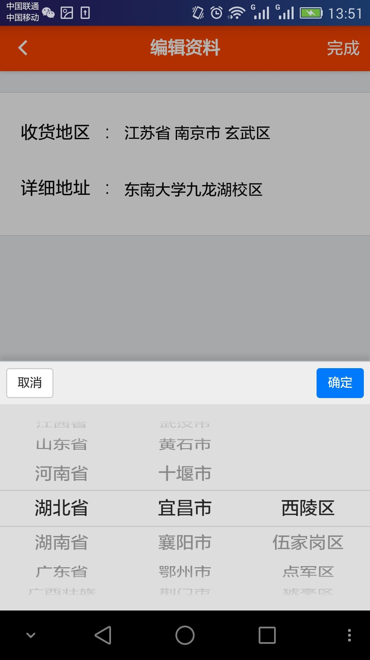
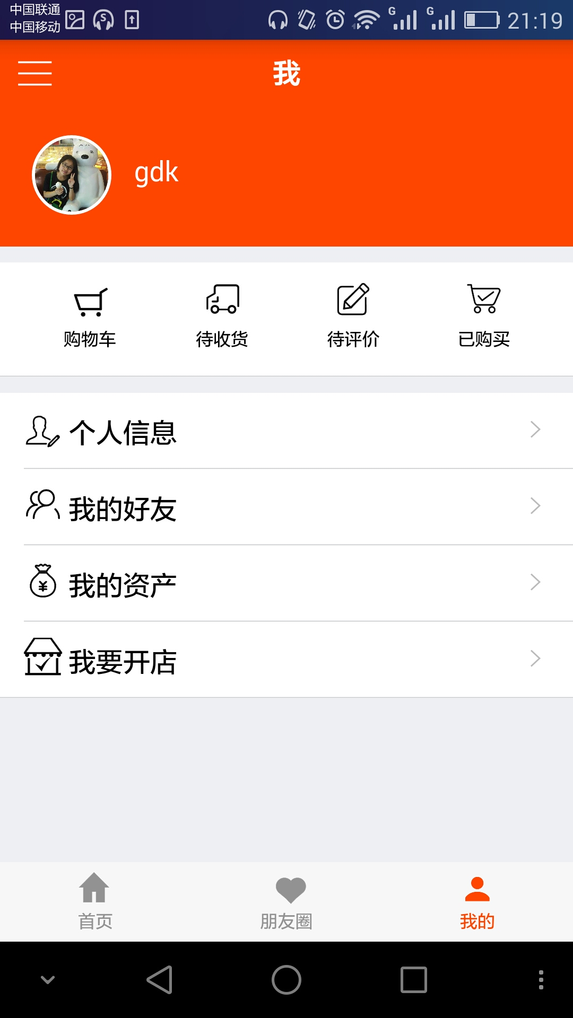
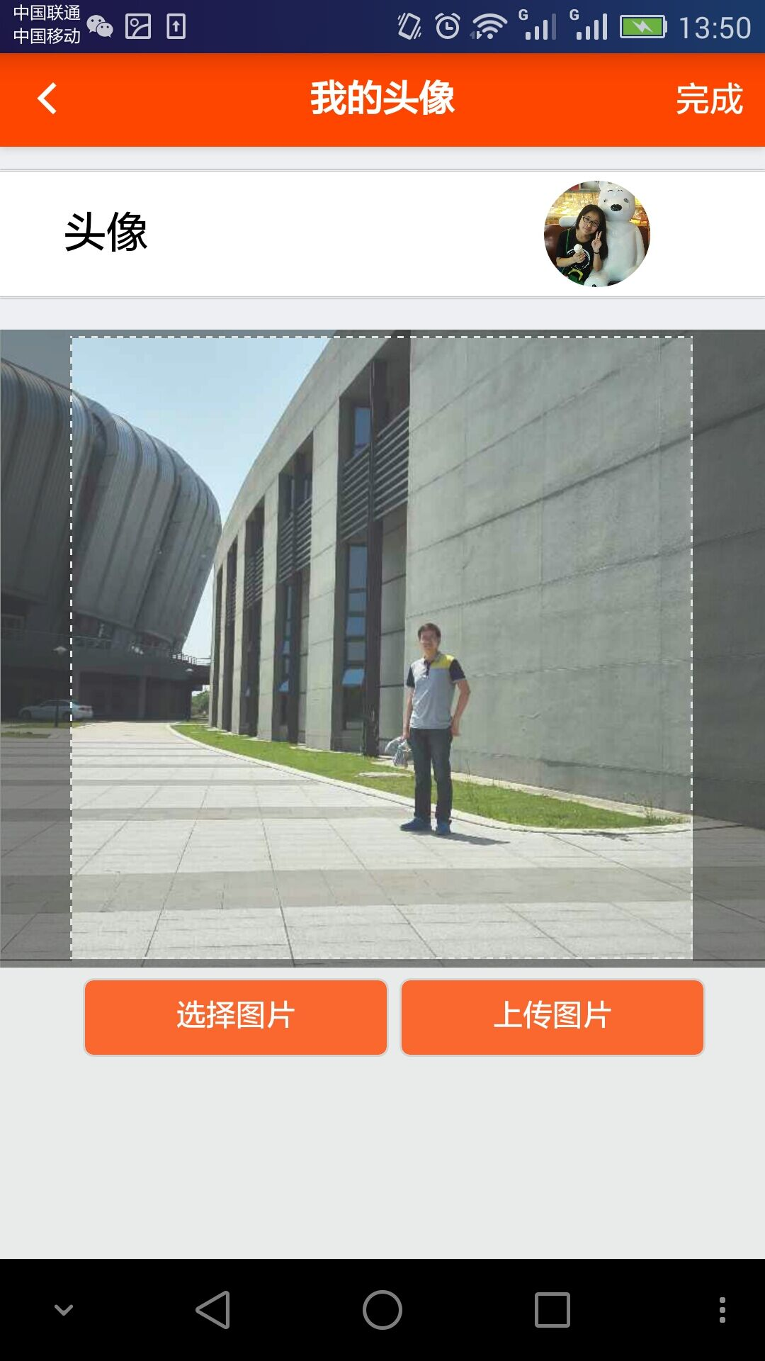
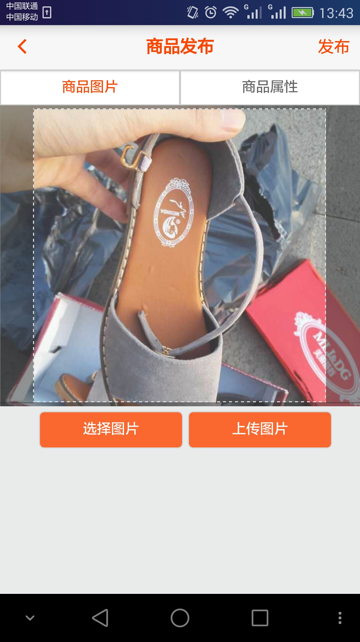
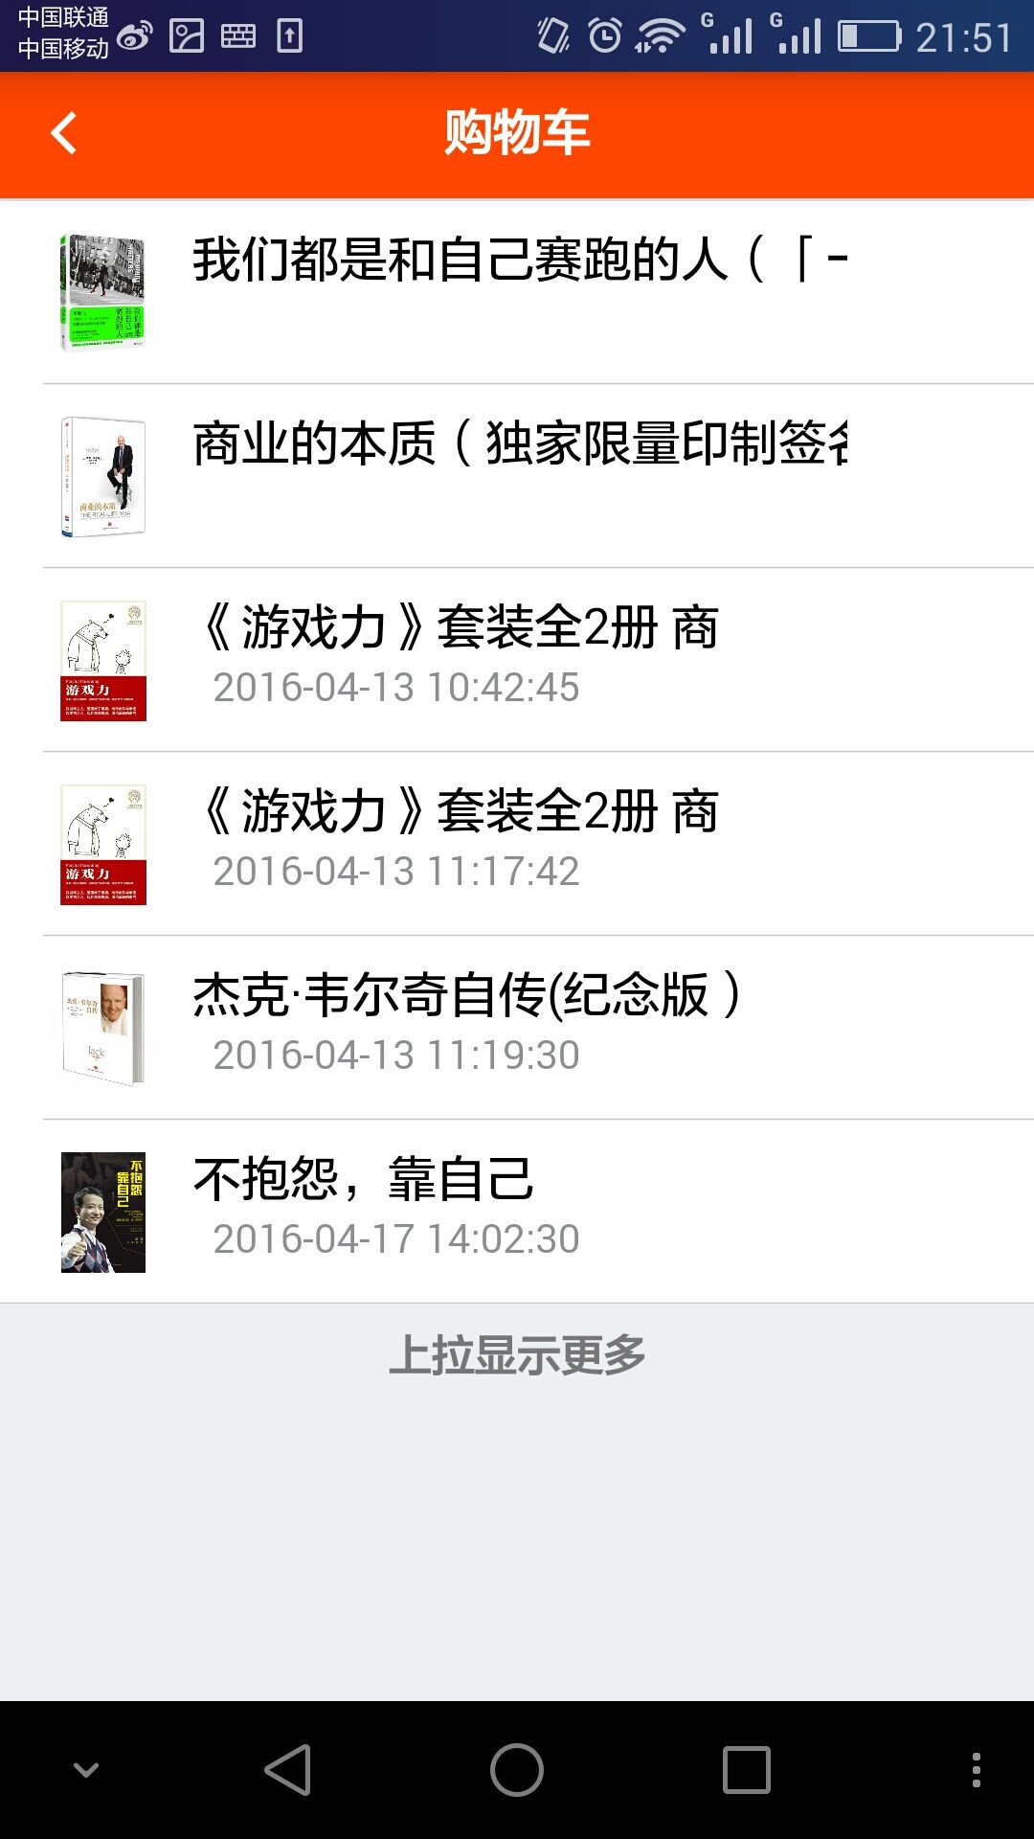
项目设计
模块设计
个人信息模块
功能包含，管理好友、管理购物车、个人信息修改、发布分大商城商品等

Slide 14
一些有趣的功能点

Slide 15
商品属性
三级商品属性存储
对于电商来说，商品的种类丰富多彩，相应的商品的属性也非常的多，各种各样的属性都会有的，而且也会随着时间的流逝出现一些新的属性
+
+
自定义属性
公共属性
类别属性
如数量、价格
如男装类别中的款式、品牌
书籍类别中的作者、出版日期
用户为商品自定义添加的属性

Slide 16
商品搜索及历史记录
搜索历史记录
在localStorage中以堆栈的形式进行保存。
图书
男装
花盆
三星手机

Slide 17
商品搜索及历史记录
商品搜索
使用了IKAnalyzer分词和Lucene搜索的方法
商品名称
商品类别
......
用户查询
分词处理
商品关键词
用户查询索引
分词处理
文档索引
Lucenes搜索
返回结果

Slide 18
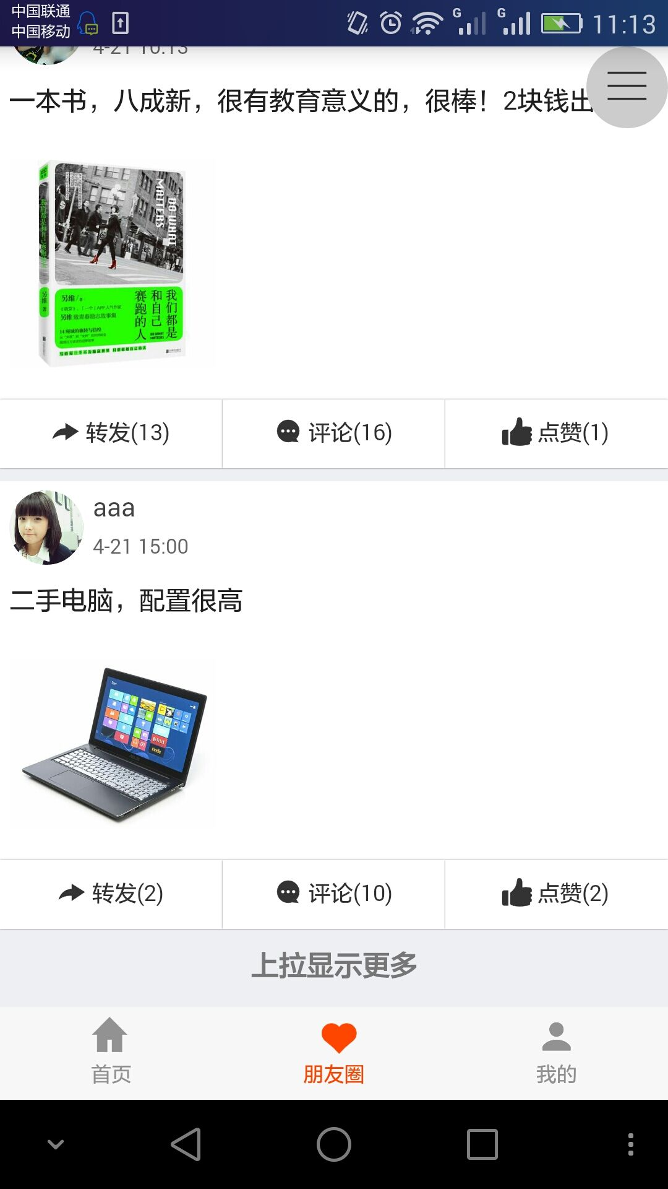
朋友圈主页
懒加载和上拉刷新
懒加载：
1.从后台得到图片URL后，赋值给自定义标签，如mysrc
2.监听图片加载，把src赋值本地的图片
3.当图片加载完成后，用js-dom把mysrc内容更新到src
上拉刷新：
1.监听系统pullRefresh上拉函数
2.如有上拉动作，请求对应时间段的朋友圈状态
3.如果后台没有更多信息了，就对pullRefresh函数上锁，关闭上拉刷新功能，停止请求数据

Slide 19
毕设体会

Slide 20
毕设体会
1
3
知识的增长
合理安排时间
2
4
思考能力
态度

Slide 21
项目展示

Slide 22
thanks

